Slide 1
4차 산업혁명 관련 스마트 기술의 응용
Ch7. 커넥티드 홈
2019. 3

Slide 2
집안에서 정보가전들이 인간의 개입없이 연락을 주고받으면서 관리할수 있는 스마트기술은?
IOT
이다.

Slide 3
목 차
01
IOT 기반 가전
정보가전 / IOT기반 가전
02
센싱
IOT기반 반도체 / IOT 운영체제 / 홈 IOT의 플랫폼
03
인텔리전트 주택
홈네트워킹 / 인텔리전트 주택 / 커넥티드홈 그리드

Slide 4
IOT기반 가전
정보가전이란
정보 가전(IA,Information Appliance)이란 백색 가전(텔레비전, 오디오, 디지털 카메라, 냉장고, 전자레인지, 컴퓨터 등) 이후의 차세대 디지털 정보 기기로서 백색 가전 기술과 정보통신 기술을 융합하여, 유무선 홈 네트워크에 연결되어 인터넷 접속 기능을 제공하고 사용하기 편리하며 특정 용도에 특화된 non-PC 계열의 차세대 정보 기기를 총칭
일반 사용자들이 생활필수품 개념인 차세대 정보 단말기를 이용하여 시간과 공간의 제약을 받지 않고 가정 관리, 여가 오락, 교육 학습, 업무 지원 등의 정보 생활능력을 향상시킬 수 있게 함으로써 가정의 발전과 삶의 질을 높임
정보 수요 격차를 없애는 수단을 제공하는 정보 서비스를 가능하게 할 것 정보가전 제품군은 다음 표와 같이 가전 기반, 웹 기반, 통신 기반, 오락 기반, 컴퓨팅 기반,ㅍ기타 정보 가전 등 6개 분야로 분류할 수 있음

Slide 5
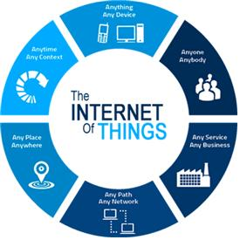
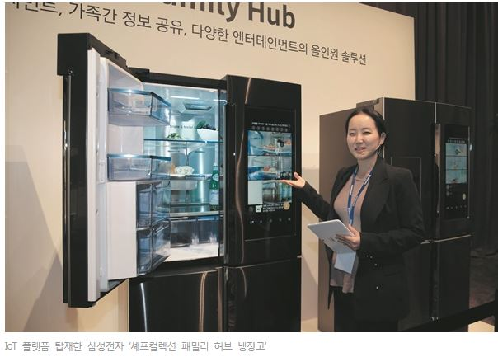
IOT기반 가전
IOT기반가전이란
인터넷이나 통신에 연결될 필요가 없었던, 냉장고나 세탁기 같은 가전제품이나 다양한 의료기기 등이 인터넷에 연결되어 정보를 쌓고 이를 분석하며, 다양한 기기들이 연결되는 것이 바로 사물인터넷 IoT(Internet of Things) 기반 가전

Slide 6
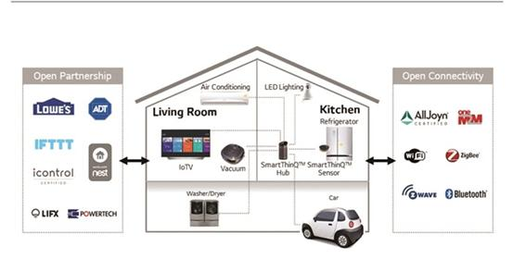
IOT기반 가전
IOT기반가전이란
IoT 기반 에코 시스템은 집안 상태를 확인하고 외부인의 침입 등을 확인할 수 있고, 에너지 소비량 모니터링 및 절전 사용을 안내해 준다. 그리고 실내 온도와 습도 등을 감지해 쾌적한 공간을 제공하고, 센서와 허브 기반으로 스마트 가전을 경험함

Slide 7
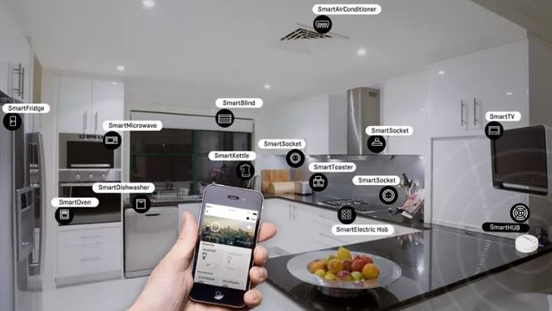
IOT기반 가전
IOT기반가전이란
IoT 기반의 에어컨은 사람의 수, 위치, 활동량 등을 감지하는 인체 감지 카메라를 탑재
인체 감지 카메라가 실내 상황을 파악한 후 바람의 세기와 방향을 자동으로 설정해 가장 쾌적한 바람을 내보내고 냉방 중에도 실내 공기 상태를 감지해 자동으로 공기를 깨끗하게 해주는 기능
IoT 플랫폼 기반 가전은 연결성을 강조하고 관련 액세서리와 서비스 협력을 기반으로 함

Slide 8
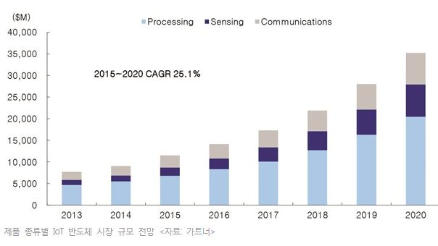
센싱
IOT기반 반도체
IoT 기기는 소리, 온도, 움직임 등 주변의 환경 변화를 감지하고 인터넷으로 연결되어 원격 또는 자율적으로 제어하기 위해 센서가 필요
생활 속의 각종 반응이나 지시사항을 감지하기 위한 감지(Sensing)가 주요 기능
인간과 IoT 기기를 제어하기 위한 소통경로 HMI(Human Machine Interface), IoT 기기의 핵심 기능 처리(Processing), 통신(Communication) 등이 여전히 모두 아날로그 반도체 및 주문형 반도체 등이 시스템 반도체에 의해 구현되어 있어 세 분야의 균형 있는 발전이 매우 중요

Slide 9
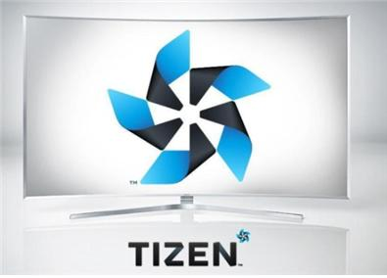
센싱
IOT 운영체제
미래에는 진공청소기와 로봇, 세탁기가 타이젠 RT(Tizen RT)라고 불리는 운영체제로 작
동할 것으로 보인다. 이 운영체제는 스마트 기기와 가전제품, 즉 사물인터넷(IoT) 기기를 위한 운영체제
타이젠 RT는 타이젠을 경량화한 실시간 운영체제로서 현재 삼성 TV와 스마트폰, 기어
스마트워치 등에 사용
오픈소스 운영체제이고, 타이젠 최신 버전은 2.4이고, 차기 3.0 버전은 기기에 직접 탑재되지 않을 전망
안드로이드 운영체제를 타이젠과 함께 사용

Slide 10
센싱
홈IOT의 플랫폼
현재 스마트 홈을 구현하기 위한 인프라 및 플랫폼 기술을 위한 글로벌 사업자들의 노
력이 진행되고 있고, 특히 스마트 홈 기술 표준을 선점하기 위한 글로벌 사업자 간 협
업이 활발히 진행
실세계에 존재하는 사물들과 네트워크로 상호 연결하여 사람과 사물, 사물과 사물끼리 언제 어디서나 소통하게 하여 사물들의 데이터를 수집하거나 사물에 대한 제어방법을 제공하고 궁극적으로 수집한 데이터를 중심으로 지능적인 서비스를 사람들에게 제공하기 위한 서비스 프레임워크 기술
구글 주도의 스레드그룹(Thread Group), 퀄컴과 마이크로소프트(MS) 주도의 올신 얼라이언스(Allseen Alliance), 인텔(Intel)을 중심으로 한 OIC(Open Interconnect Consortium), 통신사 중심의 원엠투엠(oneM2M), 애플의 자체 시스템인 홈키트(HomeKit)가 중심

Slide 11
인텔리전트 주택
홈네트워킹
홈 네트워크는 PC와 인터넷의 빠른 보급 및 통신 기술과 지능형 설비의 고속 발전에 따라 등장하였으며, 유선 혹은 무선 네트워크를 이용하여 가정의 정보 가전 제품을 통신 프로토콜을 통해 하나의 통일된 시스템으로 연결한 것으로, 대내적으로는 자원을 공유하고, 대외적으로는 게이트웨이와 외부 인터넷을 통해 정보를 교환하는 동시에 원격 제어를 지원하는 시스템
좁은 의미의 홈 네트워크는 일반적으로 현재 홈 네트워크라는 단어를 사용할 때 주로 전달되는 의미
넓은 의미의 홈 네트워크는 홈 네트워크 시스템을 뜻하는 것으로 홈 네트워크 설비, 네트워크 접속 설비 등 홈 네트워크를 구성하는 기초 H/W 외에도 각종 통신 프로토콜과 표준, 네트워크 접속 방식, 콘텐츠 서비스 제공, 네트워크 운영 등이 포함
홈네트워크 설비는 오락 시청 기능, 교류 기능, 설비의 조작과 제어 기능, 가정 안전 보호기능 등을 제공

Slide 12
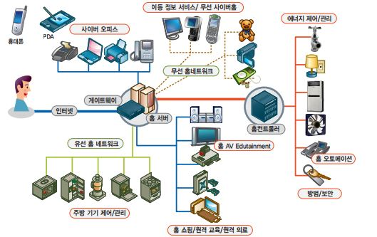
인텔리전트 주택
홈네트워킹
홈 네트워크는 네트워크를 제어하는 기능의 위치에 따라 주종(Master/Slave) 방식과 개별 제어(Peer-to-Peer) 방식으로 분류
주종 방식은 네트워크에 연결된 다양한 시스템이나 장비 간의 대화를 가능하게 하거나 관리를 위해 중앙에 마스터 제어 기능을 두는 방식
개별 제어 방식은 네트워크에 연결된 장비 간에 직접 통신을 할 수 있도록 해주는 방식

Slide 13
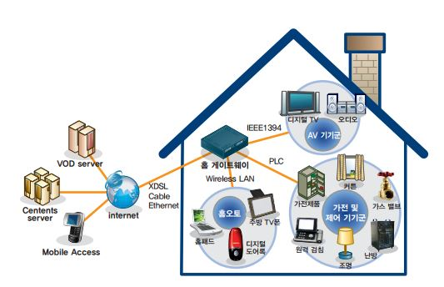
인텔리전트 주택
인텔리전트 주택
인텔리전트 기능은 바로 이러한 것에 대한 주택 자동 관리 시스템이 구현되는 것이기
도 하다. 인텔리전트 주택에 설치된 각종 카메라와 인식장치는 집에 사람이 있는지 없
는지를 파악하여 문단속도 하고, 외부 침입자가 생겼을 때는 자동으로 대처함

Slide 14
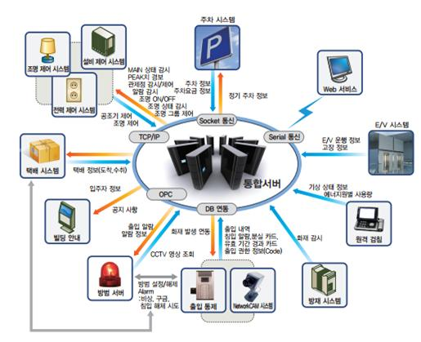
인텔리전트 주택
인텔리전트 주택
테라(TB)급 정보 통신망에 휴대전화와 컴퓨터로 모든 디지털 가전 기기를 집 안팎에서 제어할 수 있는 홈 네트워크 시스템이 기본적으로 설치되어 있고, 음성 인식을 하는 디지털 기기들로 인해 음성 지시가 가능
모든 가전 기기들에 대한 통합 제어시스템이 가동되고, 컴퓨터가 얼굴을 인식해서 현관문을 열어주는 안면 인식 시스템이나 홍채인식 자동문, 전동 창호, 지능형 무인 감시 카메라, 자동 온도 제어 장치, 무인 택배 시스템 등이 가능

Slide 15
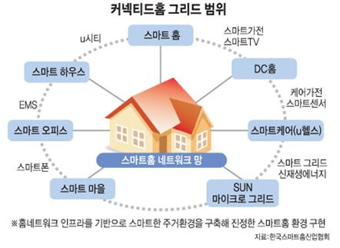
인텔리전트 주택
커넥티드홈그리드
공동주택에 설치된 홈네트워크망과 스마트그리드, 전기차 충전인프라 등 신설되는 다양한 서비스망을 통합 관리하는 커넥티드홈 그리드에 대한 필요성이 제기
아파트는 대부분 홈네트워크 인프라를 기본적으로 구축하고 있지만 각종 IT서비스 등장으로 추가 망이 중복 설치될 가능성이 높음
홈네트워크망과 홈게이트웨이를 기반으로 여러 IT융합 서비스를 체계적으로 제공
통합 관리망 형태로 제기한 커넥티드홈 그리드는 가정을 중심으로 보안과 기기제어, 원격검침과 전기차 충전시스템 등을 하나의 인프라로 통합 관리하자는 측면의 접근

Slide 16
질문 받습니다!
감사합니다.
합니다.

